Slide 1
Influenza Pneumonia
강사 심우호

Slide 2
Influenza
Acute respiratory illness caused by influenza A or B viruses that occurs in outbreaks and epidemics worldwide, mainly during winter season.
In most cases, self limited : mild illnesses lasting 4 to 5 days with upper airway symptoms.(uncomplicated influenza)
Kills hundreds of thousands of people worldwide each year.(complicated influenza)
Notes:
인플루엔자는 주로 겨울에 인플루엔자 A와 B에 의하여 일어나는 급성 호흡기 질환을 말합니다.
이는 전세계적인 outbreak를 일으킬 수 있습니다.
대부분의 경우에 self-limited로 4~5일간의 상기도 증상 이후 호전되는 경과를 보이며 이를 uncomplicated influenza라고 합니다.
하지만 complicated influenza의 경우에는 매해 세계적으로 수십만명의 mortality를 발생시킬만큼 severe한 질환이 됩니다.

Slide 3
Transmission
Through sneezing & coughing
Primarily via large particle droplets (>5microns) : close contact with infected individual
The contribution of small particles to airborne transmission of influenza is unclear
Notes:
인플루엔자는 재채기나 기침을 하는 경우 주로 large particle droplet을 통하여 개인 사이의 밀접한 접촉으로 전파 됩니다.

Slide 4
Duration of shedding
Viral shedding can be detected 24 to 48 hours before illness onset in healthy adults(lower titers)
Shedding of influenza virus increased sharply one-half to one day following exposure, peaked on the second day, and then rapidly declined(average duration : 4.8days)
Longer periods of shedding can occur in children, older adults, patients with chronic illness and immunocompromised hosts.
Notes:
바이러스의 shedding은 건강한 성인에서 증상 발생 1~2일 전에 감지될 수 있으며,
평균 약 5일간 shedding을 합니다. 하지만 소아나 노인 그리고 만성질환자나 면역저하자에서는 더 긴 기간동안 shedding이 나타날 수 있습니다.

Slide 5
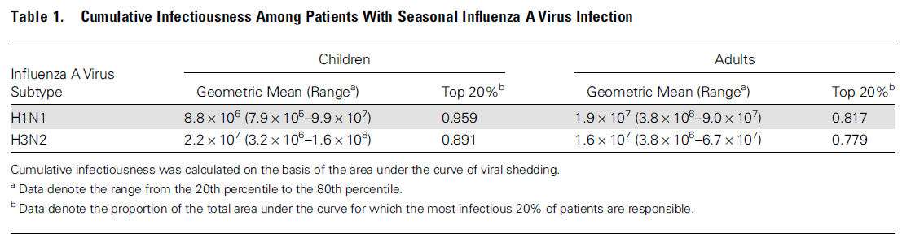
Magnitude of shedding
Correlate with the presence of symptoms and severity of illness
The magnitude of shedding appears to be variable, with a subset of patients being responsible for the majority of infectiousness.
Lau LL et al. Heterogeneity in viral shedding among individuals with medically attended influenza A virus infection. J Infect Dis. 2013 Apr;207(8):1281-5.
Notes:
Shedding의 정도는 증상과 병의 중한 정도와 연관을 가집니다. 그래서 shedding의 정도는 환자마다 굉장히 다양하며,
2013년에 발표된 연구에 따르면 홍콩에서 2008년에서 2009년 사이에 외래 환자를 대상으로 shedding magnitude를 가지고 감염력을 추정하였을때 감염력이 높은 20%가 전체 감염의 약 80~90% 가량을 일으킨다고 보고하였다.

Slide 6
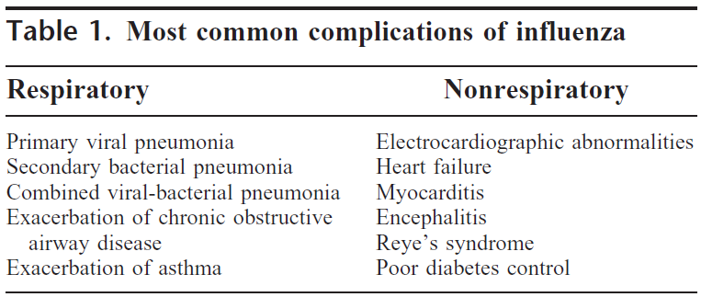
Kater F, Moorman JP. Complications of influenza. South Med J 2003;96(8):740-3.
Most common cause of death : viral pneumonia, secondary bacterial pneumonia
Notes:
그러면 다시 complicated influenza에 대하여 알아보면, respiratory 그리고 nonrespiratory complication이 발생할 수 있으며,
가장 주요한 사망의 원인은 viral pneumonia와 secondary bacterial pneumonia 입니다.

Slide 7
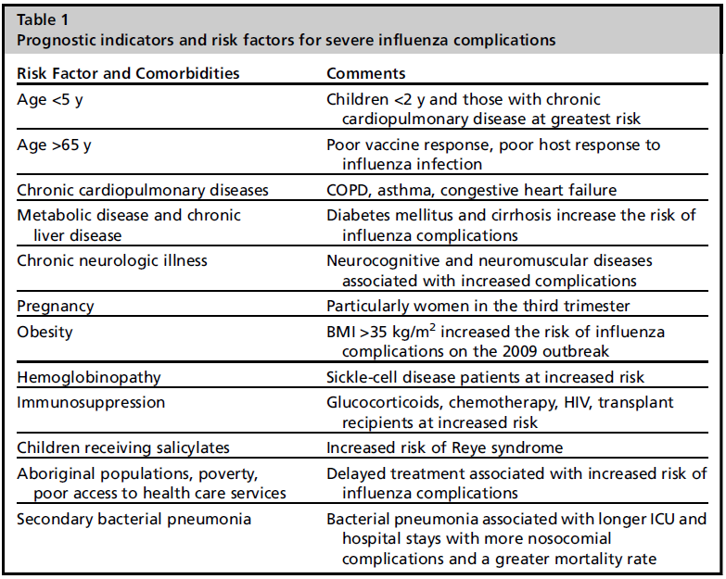
Notes:
이러한 severe influenza complication의 발생을 예측할 수 있는 위험인자로는
5세 미만의 소아나 65세 이상의 고령, 만성적인 심폐질환, 비만하거나 면역저하자 등이 있는 것으로 알려져 있습니다.

Slide 8
Primary influenza pneumonia
Most severe, least common pneumonic complication
High fever, dyspnea, progression to cyanosis
Apparent predilection for individuals who have elevated left atrial pressure.
Notes:
먼저 primary influenza pneumonia에 대하여 알아보면,
이는 가장 severe하나 흔하지 않은 폐합병증으로 알려져 있습니다.
고열, dyspnea, 청색증등이 증상으로 나타날 수 있으며 left atrial pressure가 증가되어 있는 환자에게 더 잘 발생한다고 알려져 있습니다.

Slide 9
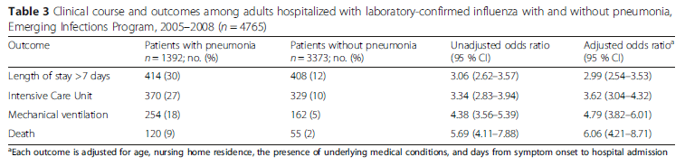
In multivariable analysis, factors associated with pneumonia included: age ≥ 75 years, white race, nursing home residence, chronic lung disease, immunosuppression and asthma.
Patients with pneumonia were significantly more likely to require intensive care unit (ICU) admission (27 % vs. 10 %), mechanical ventilation (18 % vs. 5 %), and to die (9 % vs. 2 %).
Garg et al. Pneumonia among adults hospitalized with laboratory-confirmed seasonal influenza virus infection-United States, 2005-2008. BMC Infectious Diseases (2015) 15:369
Notes:
2015년 infectious disease에 발표된 내용에 따르면
미국에서 2005~2008년에 influenza로 진단 받고 입원 치료 받은 4765명의 환자를 대상으로 한 연구에서
Pneumonia가 발생하였던 환자는 총 1392명이었으며 이 중 중환자실 치료를 요했던 환자는 27%, 기계호흡이 필요했던 환자는 18%, 사망률은 9%였다고 보고 하였습니다. 또한 multivariable analysis를 통하여 75세 이상의 고령/백인/요양시설/만성폐질환/면역저하/천식이 폐렴을 일으키는 위험인자라고 보고하였다.

Slide 10
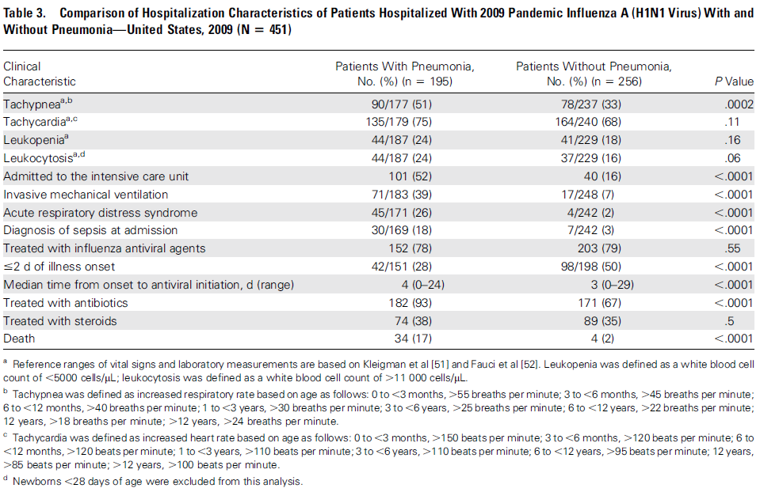
Association with pneumonia diagnosis
(+) neurological disorder, severe illness
(-) asthma, COPD, < 2 years old
Notes:
2012년에 clinical infectious disease에 발표된 내용에 따르면,
2009년 pandemic에서 H1N1 influenza infection으로 입원치료를 받았던 환자 451명을 review 하여 pneumonia 환자 195명과 pneumonia가 없었던 환자 256명을 비교 분석 하였다. Pneumonia가 있던 환자에서 ICU 입원률은 52%, MV 39%, ARDS 26%, 사망률은 17%였다.
두 군 사이에 항바이러스제를 사용한 비율에는 차이가 없었지만 증상 발생 2일 이내에 치료를 시작한 비율은 pneumonia가 없는 환자들이 더 높았다.(50% vs 28%) (증상 발생 이후에 입원까지의 평균 기간이 폐렴4일, 비폐렴2일)
Multivariable analysis를 통한 분석에서는 neurological disease 유무와 최초 severe illness(shortness of breath/tachypnea/tachycardia) 유무가
Pneumonia 진단과 연관이 있다고 분석되었다. Asthma/COPD가 있거나 나이가 2세 미만인 것은 pneumonia가 없을 가능성과 연관된다고 분석되었다.

Slide 11
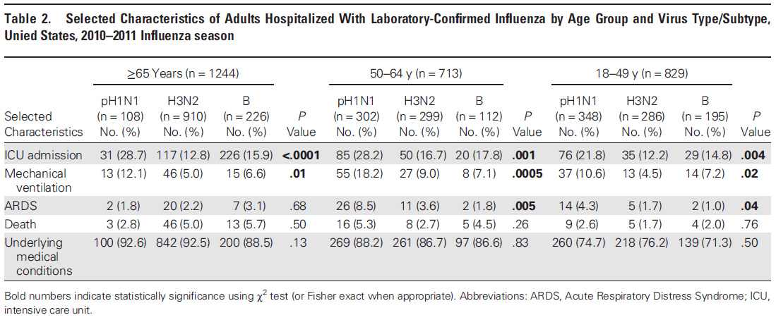
Independent predictors associated with severity were pH1N1, chronic lung disease, neuromuscular disorder.
Antiviral treatment (started <3 days from admission) reduced the odds of severity.
Sandra S. Chaves et al. Patients Hospitalized With Laboratory-Confirmed Influenza During the 2010–2011 Influenza Season: Exploring Disease Severity by Virus Type and Subtype The Journal of Infectious Diseases 2013;208:1305–14
Notes:
2013년 the journal of infectious diseases에 발표된 연구에 따르면
미국에서 2010-2011 사이에 Influenza로 입원한 surveillance data를 사용하여 소아 830명, 성인 2791명에 대하여 분석을 시행하였습니다.
연구의 주 목적은 H1N1과 다른 subtype 사이의 severity를 비교하는 것이었으며, H1N1이 B type이나 H3N2 subtype에 비하여 ICU 입원, MV 적용, ARDS 발생에 대하여 모두 통계적으로 유의하게 높은 빈도를 보이는 것을 확인하였습니다. 중증도와 연관된 독립인자에는 H1N1 type, chronic lung disease, neuromuscular disorder가 있었습니다. 또한 입원 이후 3일 이내에 항바이러스제 치료를 시행하는 것이 중증도를 의미있게 낮춘다고 보고하였습니다.

Slide 12
Secondary bacterial pneumonia
Exacerbation of fever and respiratory symptoms after initial improvement in the symptoms of acute influenza
Contributes substantially to morbidity and mortality, especially among individuals ≥ 65yrs
Microbiology : Streptoocus pneumoniae, Staphylococcus aureus(Community associated MRSA), Haemophilus influenzae
Notes:
Secondary bacterial pneumonia는 발열이나 호흡기 증상이 급성 인플루엔자 증상의 최초 호전 이후에 다시 발생하는 경우에 의심해볼 수 있으며,
특히 65세 이상 환자들에게 morbidity와 mortality를 악화시키는데 기여한다고 알려져 있습니다.

Slide 13
Pathogenesis of secondary bacterial pneumonia
Influenza virus affects tracheobronchial epithelium, directly leading to a decrease in the size of the cells and loss of cilia.
In a mouse model of synergism between influenza virus and Streptococcus pneumoniae, the level of activity of neuraminidase correlated with increased adherence and invasion of S. pneumoniae .
Influenza virus also increases nasopharyngeal S. pneumoniae colonization in humans by increasing bacterial attachment sites on nasopharyngeal epithelial cells.
Notes:
이러한 병리 기전은 인플루엔자 바이러스가 tracheobronchial epithelium에 직접적으로 영향을 끼쳐서 세포 크기의 감소와 cilia의 loss를 일으킴으로써 박테리아 감염에 취약한 환경을 조성하며, 동물 연구에서 influenza와 S pneumonia의 synergism으로 S pneumoniae의 감염과 연관된 neuraminidase의 activity가 증가하는 것이 관련이 있다는 보고가 있었다. 또한 인플루엔자 바이러스는 사람에서 세균의 접착 부위를 증가시켜 nasopharynx의 S pneumonia colonization을 증가시킨다.
업투데이트 출처

Slide 14
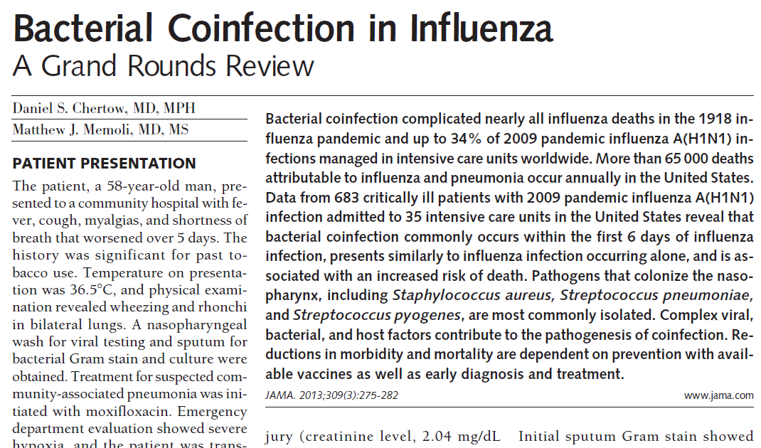
Influenza/pneumococcal vaccination
Antibiotics coverage for MRSA should be initiated when patients have signs of necrotizing pneumonia, including rapid onset of acute respiratory distress or hemoptysis.
Notes:
2013년 JAMA에 발표된 review에서는 influenza에서 bacterial coinfection의 발생이 2009년 pandemic에서도 중환자실 치료를 받은 환자에서 34%에 달했다고 지적하면서 vaccination의 중요성과 respiratory distress가 급격히 진행하거나 hemoptysis와 같은 necrotizing pneumonia의 증상이 관찰되는 경우에는 MRSA의 가능성을 고려하여 항생제를 선택해야 한다고 강조한 바 있다.

Slide 15
Community associated MRSA
Post-mortem study of 77 fatal cases due to pandemic influenza A(H1N1) by the CDC identified 5 cases of MRSA infection(10 cases of S.pneumoniae)
Centers for Disease Control and Prevention (CDC). Bacterial co-infection in lung tissue specimens from fatal cases of 2009 pandemic influenza A (H1N1): United States, May-August 2009. MMWR Morb Mortal Wkly Rep 2009; 58: 1071-4.
252 patients with pandemic A(H1N1)2009 influenza virus infection were admitted at the two sites. Three cases of CAP due to pandemic A(H1N1)2009/cMRSA co-infection were identified.(all survived) In addition, 2 fatal cases were identified on post–mortem examination.
Murray RJ, Robinson JO, White JN, Hughes F, Coombs GW, Pearson JC, Tan HL, Chidlow G, Williams S, Christiansen KJ, Smith DW. Community- acquired pneumonia due to pandemic A(H1N1)2009 influenzavirus and methicillin resistant Staphylococcus aureus co-infection. PLoS One 2010; 5: e8705.
Notes:
Influenza에서 MRSA co-infection에 관한 문헌을 보면,
2009년 pandemic에서 사망한 77명의 미국인 환자의 post-mortem study에서 22명(28%)의 환자에서 bacterial co-infection이 확인되었으며 10 case에서는 S.pneumoniae, 5 case에서는 MRSA가 보고되었다.
2010년 발표된 내용에 따르면, 호주에서 influenza 감염으로 입원치료를 받은 252명의 환자 중에서 3명에서 MRSA CAP가 발견되었으며, 이후에 추가적으로 병원 진료를 받지 못하고 사망한 2명에서도 post-mortem examination에서 MRSA 폐렴이 발견된 바 있다.

Slide 16
Community associated MRSA
11 of 33 (33%) who were tested had laboratory-confirmed influenza(cases were defined as primary community-acquired pneumonia caused by S. aureus occurring between 2006-2007 : MRSA 79%)
Alexander J. Kallen et al. Staphylococcus aureus Community-Acquired Pneumonia During the 2006 to 2007 Influenza Season Annals of Emergency Medicine Volume 53, Issue 3
Notes:
2008년에 보고된 내용에 따르면,
Staphylococcus aureus CAP로 진단된 51명의 환자 중 79%에서 MRSA 감염이 확인되었으며, influenza 검사를 시행받은 33명 중 11명에서 양성 반응이 확인되었다.

Slide 17
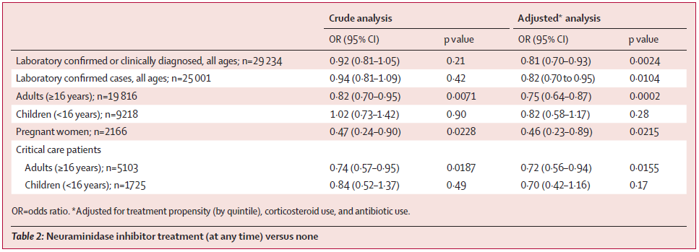
Antiviral treatment
Meta-analysis from data for 29234 patients with influenza A H1N1pdm09 virus infection admitted to hospital between Jan 2, 2009, and March 14, 2011
Stella G Muthuri et al. Effectiveness of neuraminidase inhibitors in reducing mortality in patients admitted to hospital with infl uenza A H1N1pdm09 virus infection: a meta-analysis of individual participant data Lancet Respir Med 2014;2: 395–404
Notes:
2014년 lancet에 2009년 pandemic 시기에 influenza 감염으로 입원치료를 받은 환자 29234명을 대상으로 한 meta-analysis에 따르면,
치료를 받은군과 치료를 받지 않은 군 사이에 16세 미만의 소아를 제외하고는 모두 mortality가 개선되는 결과를 보였다.

Slide 18
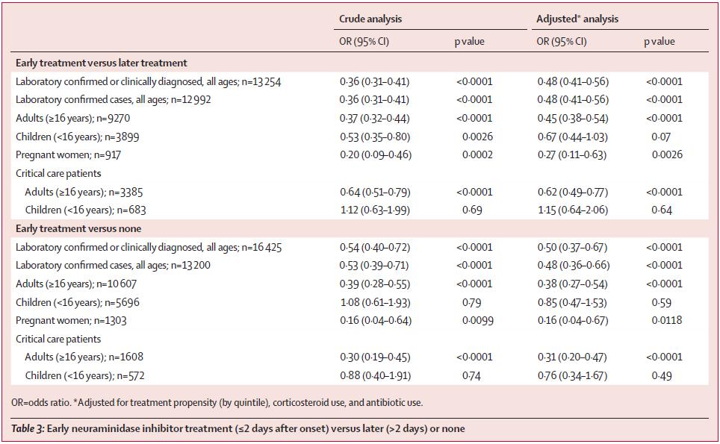
Stella G Muthuri et al. Eff ectiveness of neuraminidase inhibitors in reducing mortality in patients admitted to hospital with infl uenza A H1N1pdm09 virus infection: a meta-analysis of individual participant data Lancet Respir Med 2014;2: 395–404
Notes:
같은 연구에서 증상 발생 2일 이내를 early, 2일 이후를 later treatment로 정의하고
치료 시작 시점에 따른 분석을 시행했을때, early treatment를 시행한 경우에 later treatment나 none에 비하여 성인에서는 모두 사망률이 개선되는 결과를 보였다.

Slide 19
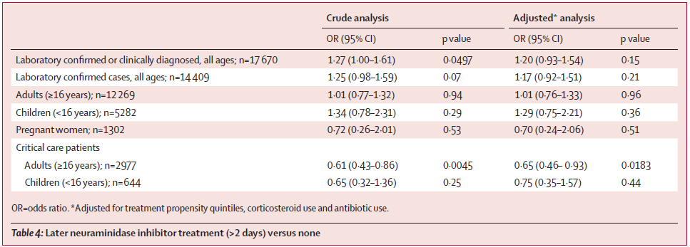
Stella G Muthuri et al. Eff ectiveness of neuraminidase inhibitors in reducing mortality in patients admitted to hospital with infl uenza A H1N1pdm09 virus infection: a meta-analysis of individual participant data Lancet Respir Med 2014;2: 395–404
Notes:
하지만 later treatment를 시행한 군과 치료를 하지 않은 군 사이의 비교에서는 critical care를 받은 성인에서만 치료가 사망률을 개선시켰을 뿐,
다른 subgroup에서는 유의한 차이를 만들어내지 못하였다.

Slide 20
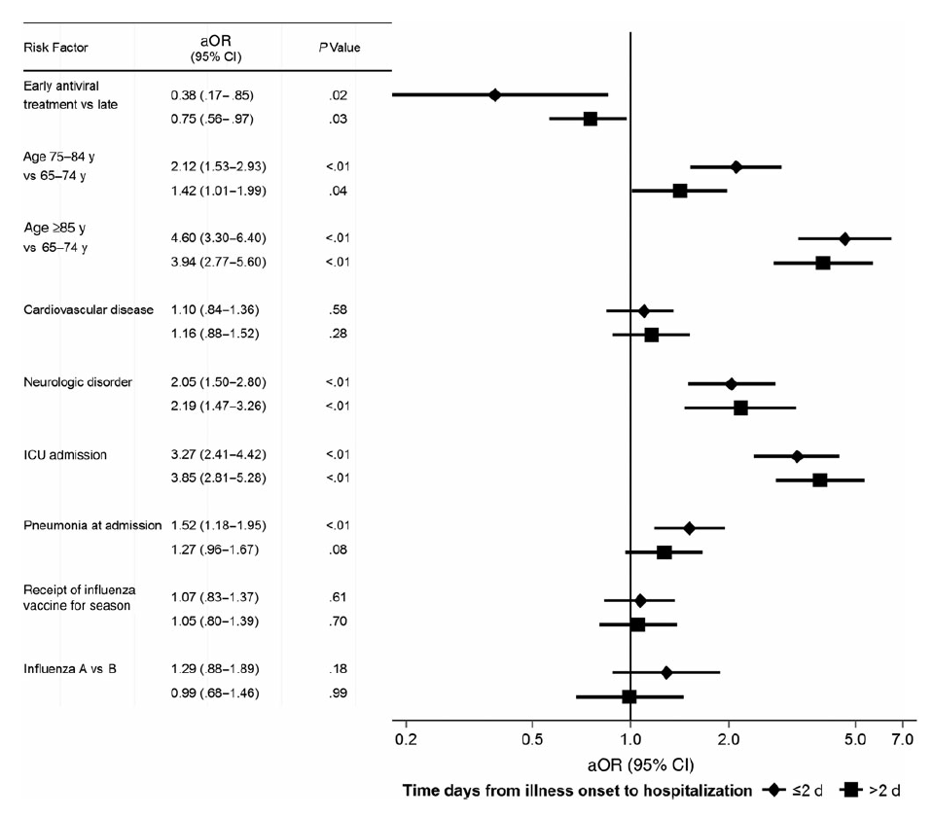
Notes:
2015년에 clinical infectious diseases에 보고된 내용에 따르면, 2010~2013년의 influenza season에 입원한 환자 6593명(미국)을 대상으로 antiviral treatment의 시기에 따라(early 4일 이내 vs later) 환자들의 퇴원 후 extended care가(new placement in a skilled nursing home/long-term/rehabilitation facility) 필요한 정도를 비교한 결과 early treatment를 시행한 경우에 유의하게 필요가 줄었으며 병원 재원 기간도 감소시켰다고 보고하였다.

Slide 21
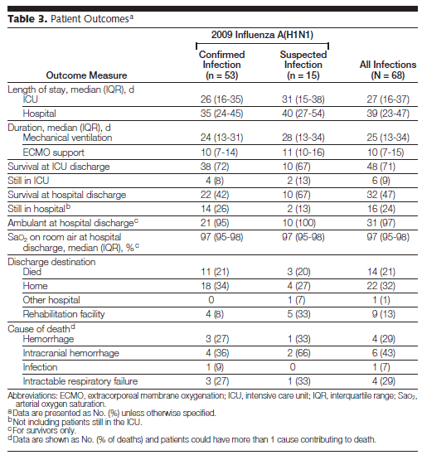
ECMO
An observational study of all patients (n=68) with 2009 influenza A(H1N1) – associated ARDS treated with ECMO in 15 intensive care units in Australia and New Zealand between June 1 and August 31, 2009.
Andrew Davies et al. Extracorporeal Membrane Oxygenation for 2009 Influenza A(H1N1) Acute Respiratory Distress Syndrome JAMA, November 4, 2009—Vol 302, No. 17
Notes:
2009년 jama에 발표된 내용에 따르면,
ECMO 치료를 받은 68명의 H1N1 associated ARDS 환자에서
Mortality는 21%. Hemorrhage와 intracranial hemorrgage로 사망한 환자가 15명중에 10명.
환자들이 젊고(평균36세) 다른 기저질환이 없지만, 상대적으로 낮은 사망률을 보인 것으로 보고

Slide 22
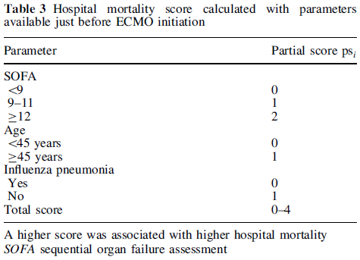
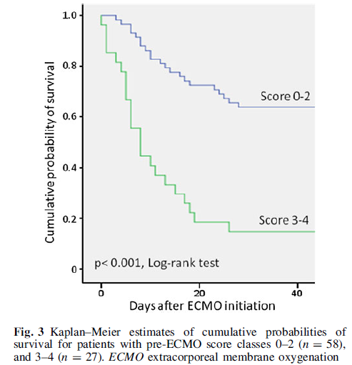
Antoine Roch et al. Outcome of acute respiratory distress syndrome patients treated with extracorporeal membrane oxygenation and brought to a referral center. Intensive Care Med (2014) 40:74–83
Notes:
2013년에 intensive care medicine에 발표된 내용에 따르면,
ARDS 진단 하 ECMO 치료를 받은 85명의 환자에서 survivor는 37명, nonsurvivor는 48명이었다.
Multivariate analysis를 통하여 age, SOFA score, influenza pneumonia 진단 여부를 예후 인자로 score를 매겨
0~2점과 3~4점 환자군 사이에 cumulative survival이 의미 있게 차이 나는 것을 보고하였다.

Slide 23
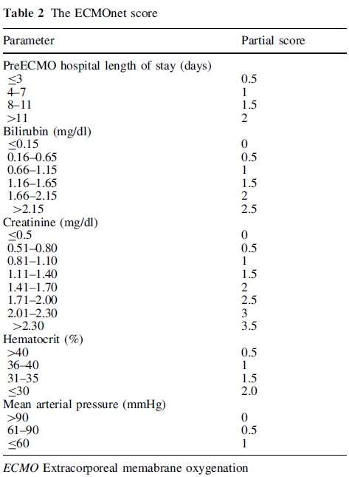
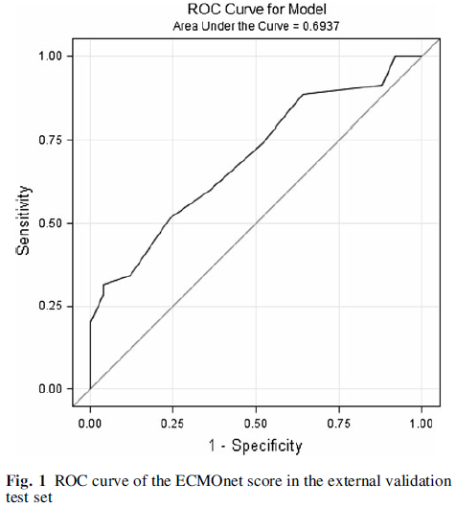
Federico Pappalardo et al. Predicting mortality risk in patients undergoing venovenous ECMO for ARDS due to influenza A (H1N1) pneumonia: the ECMOnet score Intensive Care Med (2013) 39:275–281
Notes:
2013년 intensive care medicine에 발표된 내용에 따르면
prospective multicenter cohort study on 60 patients with influenza A (H1N1)-associated respiratory distress syndrome (2009년 pandemic의 이탈리아 데이터) preECMO 입원 기간, bilirubin, creatine, hematocrit, MAP가 예후를 결정한다고 분석.
이를 이용한 scoring system으로 external validation test를 시행한 결과 AUC 0.6937의 ROC curve를 얻을 수 있었다고 보고 함.
(scoring으로 최종적으로 예측하는 것은 뭐????)

Slide 24
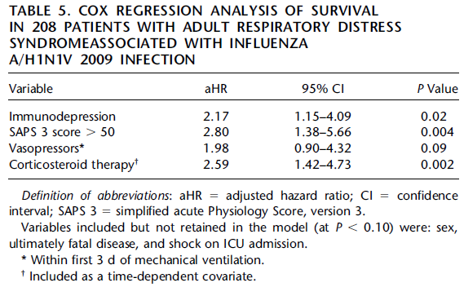
Corticosteroid therapy
Notes:
Viral peumonia에서 steroi이 사용은 proinflammatory cytokine의 증가나 cytokine storm과 같은 immune response가 higher mortality case와 연관이 되어있으며
Steroid 치료가 이러한 기전을 억제 할수 있으리란 기대에 토대를 두고 시행되나, 이전부터 효과에 대한 논란은 계속 있어왔다.
2011년 발표.
2009년 H1N1 influenza pneumonia의 French registry 환자들 중 ARDS에 합당한 환자들을 대상으로 연구 진행.
208명을 대상으로 한 분석에서 corticosteroid(hydrocortisone 270mg *11days) 치료가 사망률을 높이는 것으로 보고하였다.
(추가적인 분석에서 MV 시작 후 3일 이내에 steroid 치료를 시행한 경우에서 사망률을 높인다고 보고하였다)

Slide 25
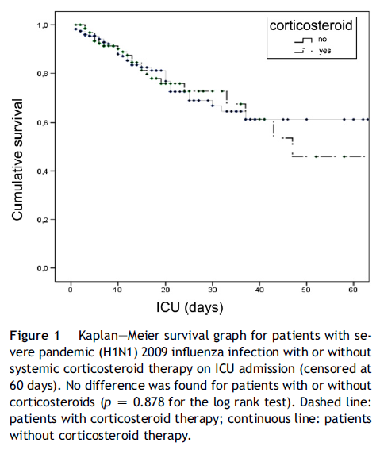
136 (36.6%) patients received corticosteroids
A Cox regression analysis adjusted for severity and potential confounding factors found that the use of corticosteroid therapy was not significantly associated with mortality (HR = 1.06, 95% CI 0.626-1.801; p = 0.825).
Notes:
2012년에 journal of infection에 발표된 내용에 따르면 2009년 pandemic에서 primary influenza pneumonia 진단 하
ICU에서 치료 받은 환자 372명 중 steroid 치료 받은 136명에서 치료 받지 않은 군과 비교하여 survival에 차이가 없었다.
스테로이드 용법에 대한 기술이 없음.

Slide 26
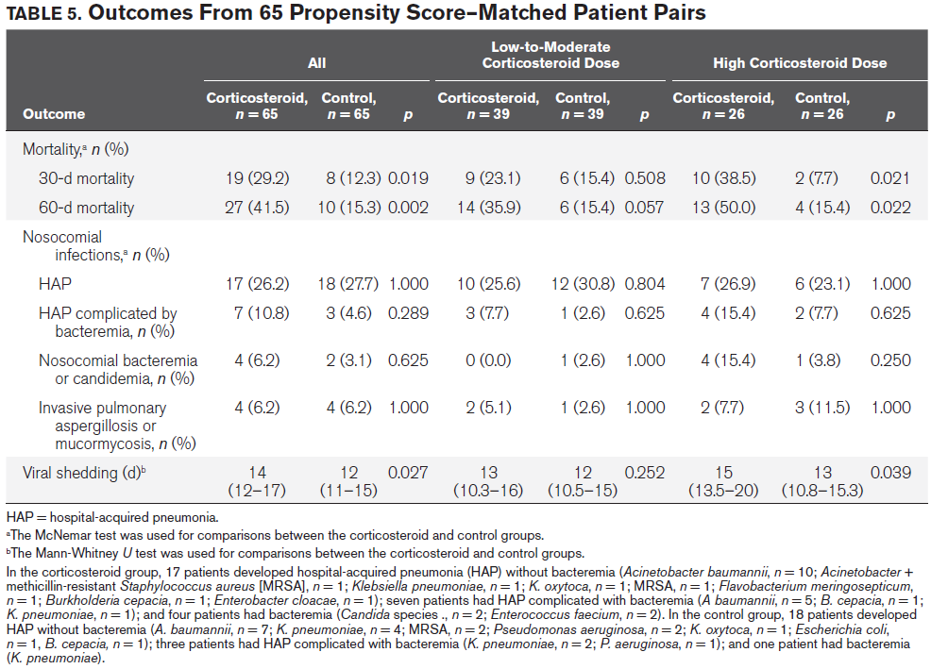
Notes:
2016년 critical care medicine에 발표된 내용에 따르면 (observational study)
중국에서 2013년에서 2015년 사이에 H7N9 인플루엔자 폐렴으로 입원 치료를 받은 환자 288명을 대상으로 한 연구에서
증상 발생 후 7일 이내에 평균 7일 동안 최고용량 80mg(40~120mg) methylprednisolone 치료한 경우에 치료를 시행하지 않은 환자에 비하여 사망률과 viral shedding의 기간이 유의하게 증가하였다.
High dose는 150이상 low dose는 25~150

Slide 27
Summary
Early antiviral treatment
Consideration for possibility of MRSA co-infection
Proper indication for ECMO initiation
No benefit of corticosteroid treatment

Slide 28

Thank you for listening~

